Slide 1
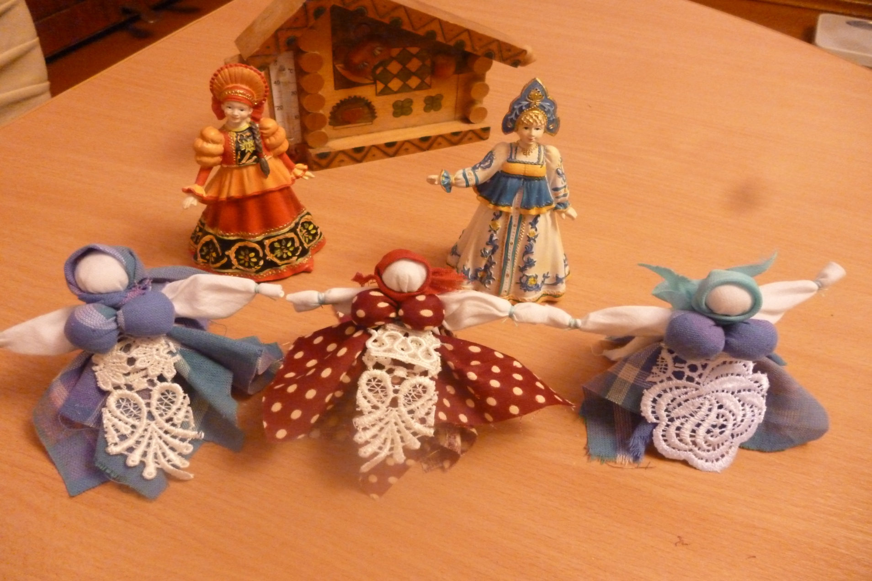
Обрядовая кукла «Кормилица»

Slide 2
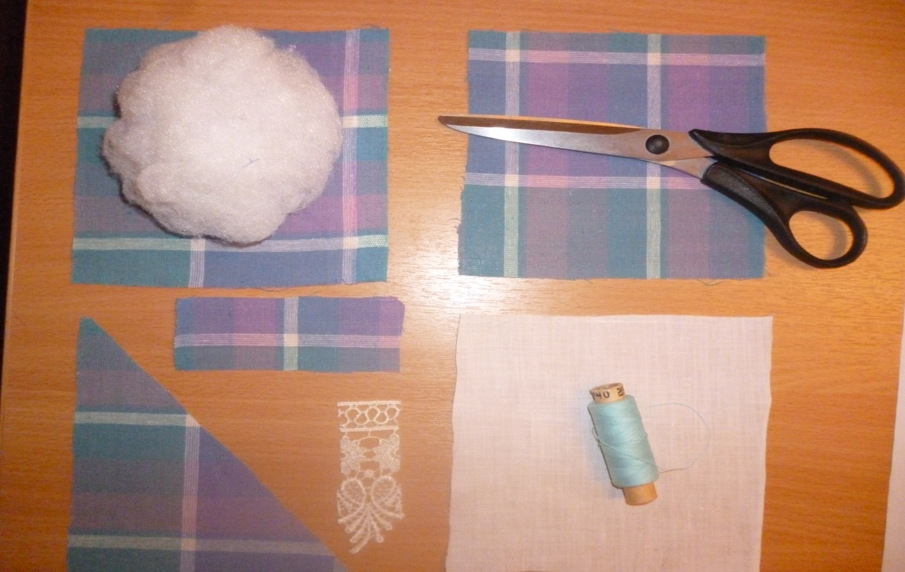
Пошаговое сопровождение Необходимые материалы

Slide 3
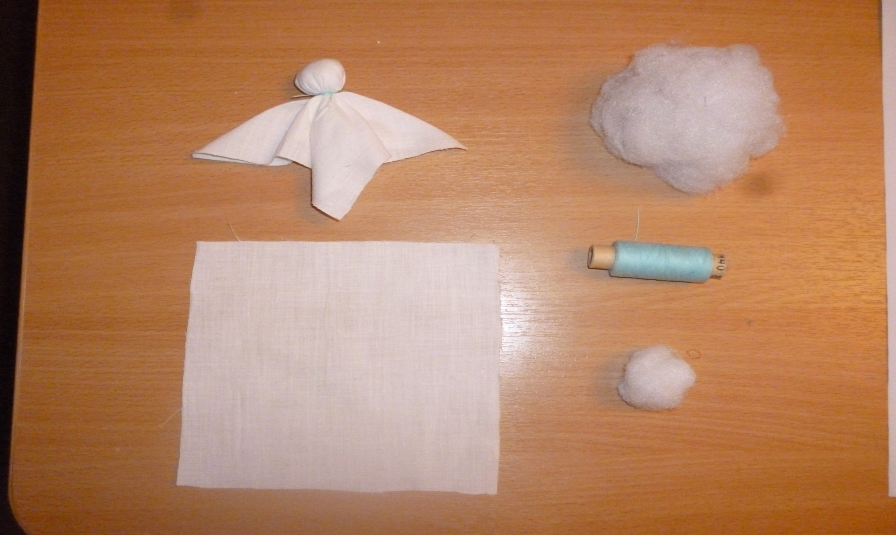
Изготовление головы

Slide 4
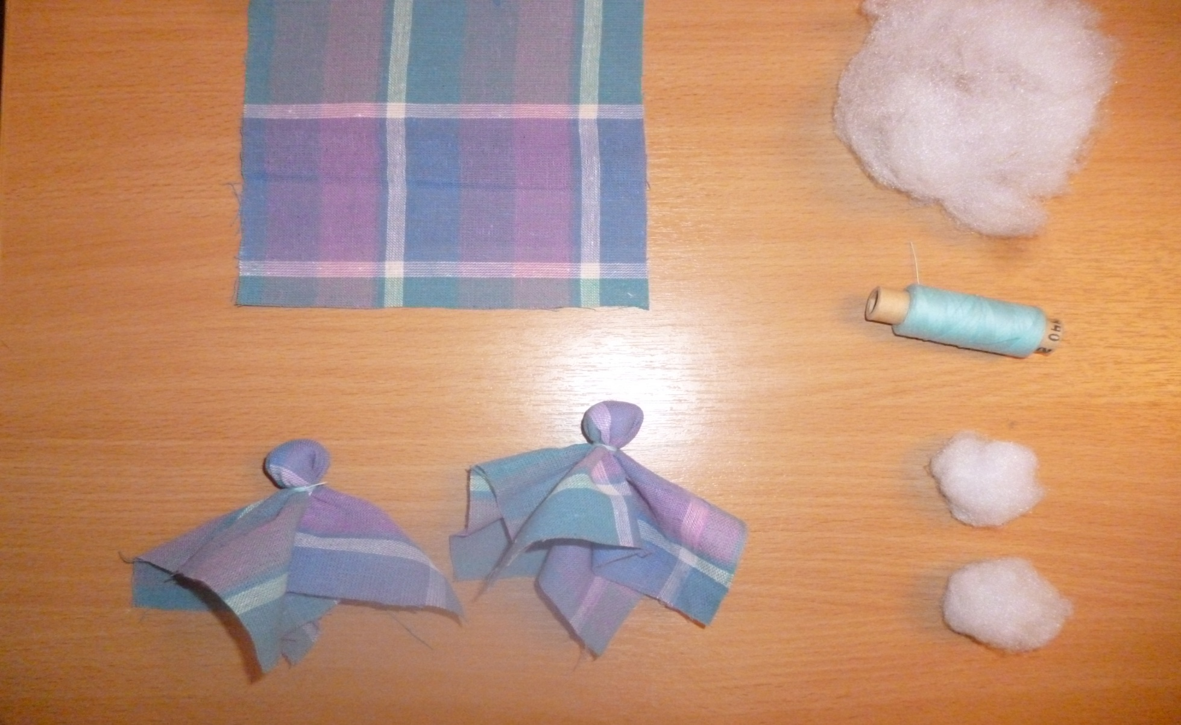
Изготовление туловища

Slide 5
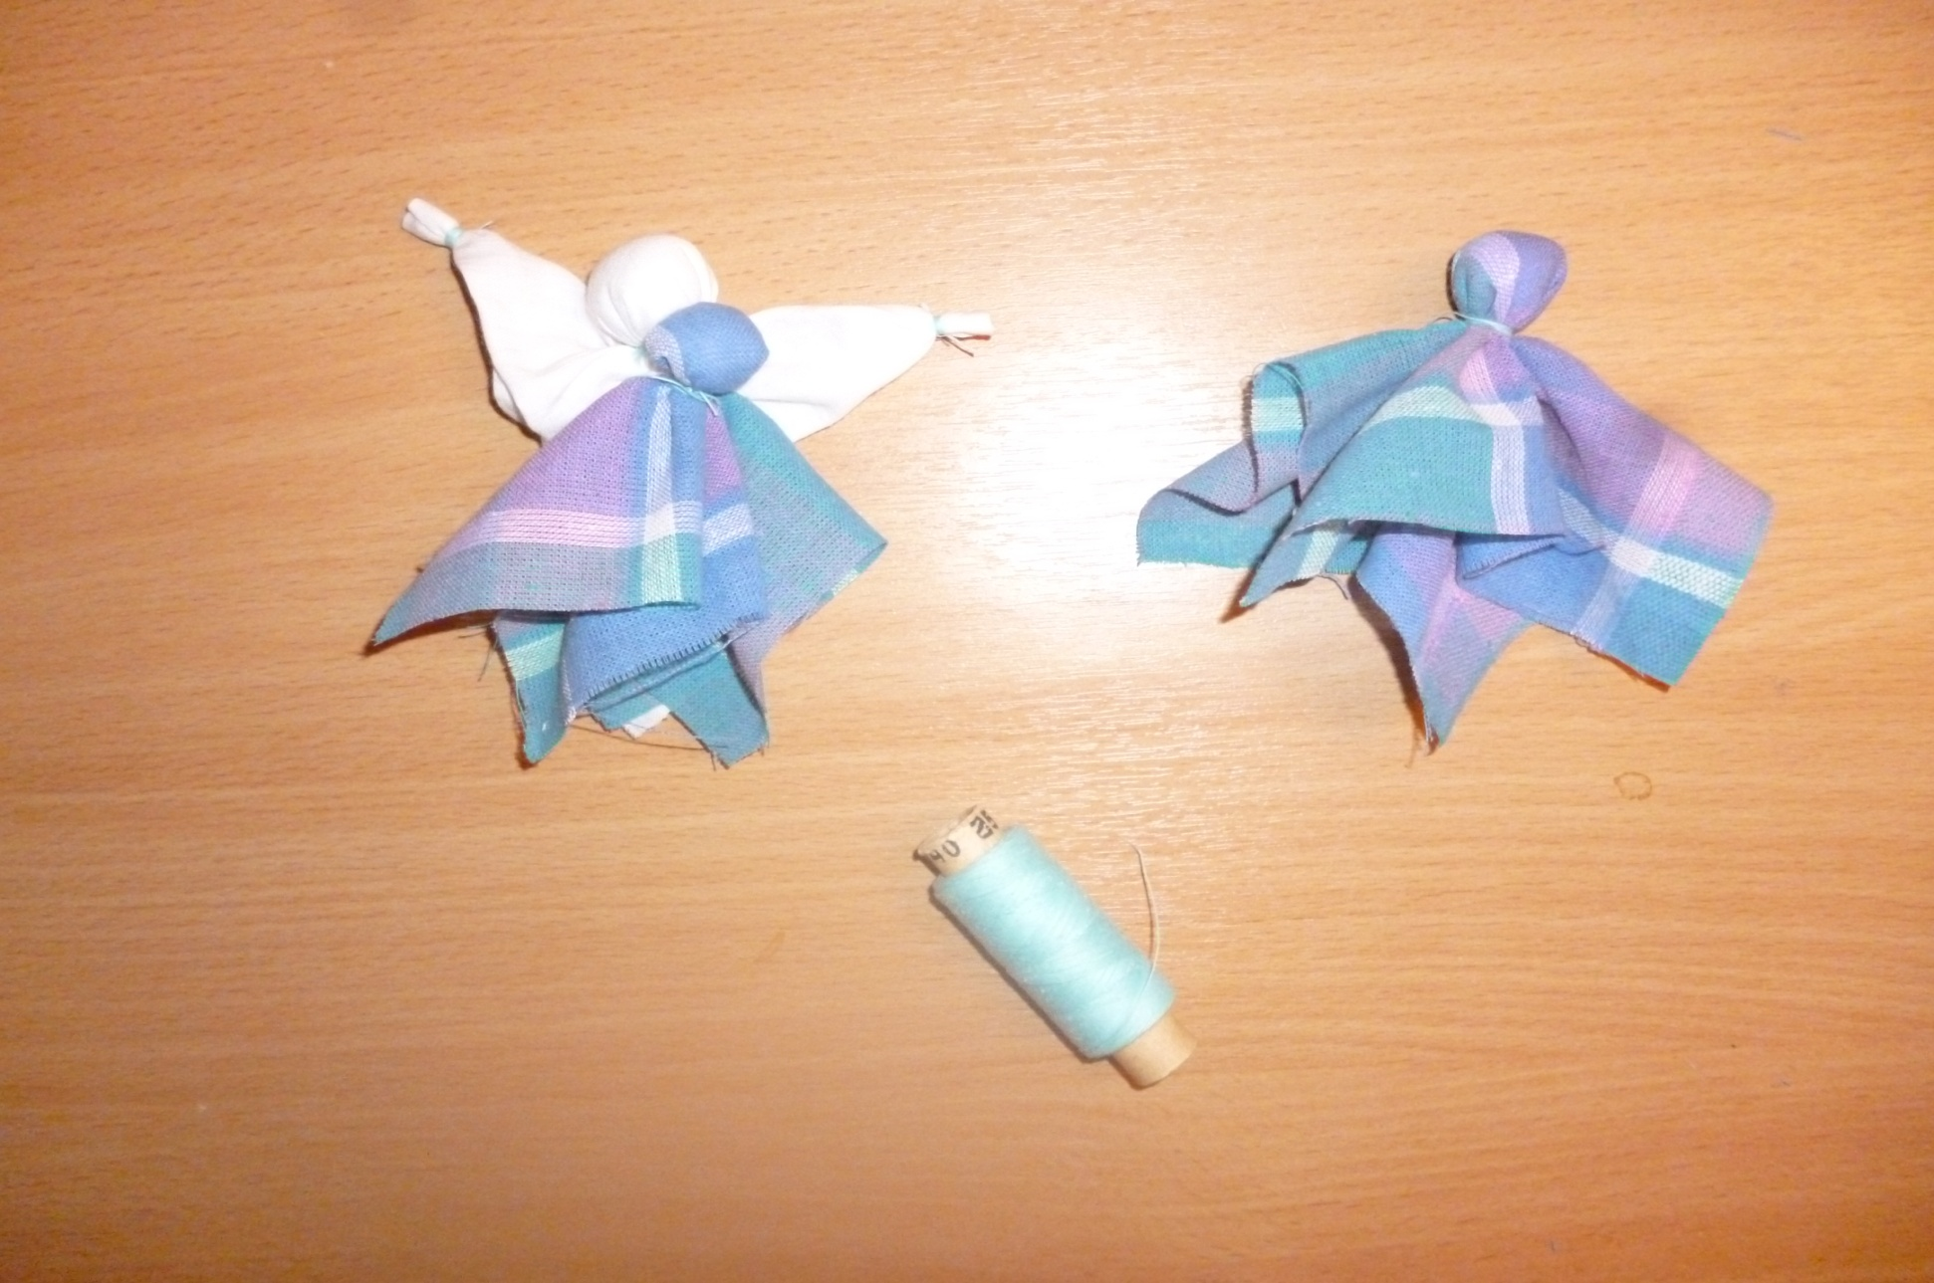
Собираем куклу. Левая и правая деталь.

Slide 6
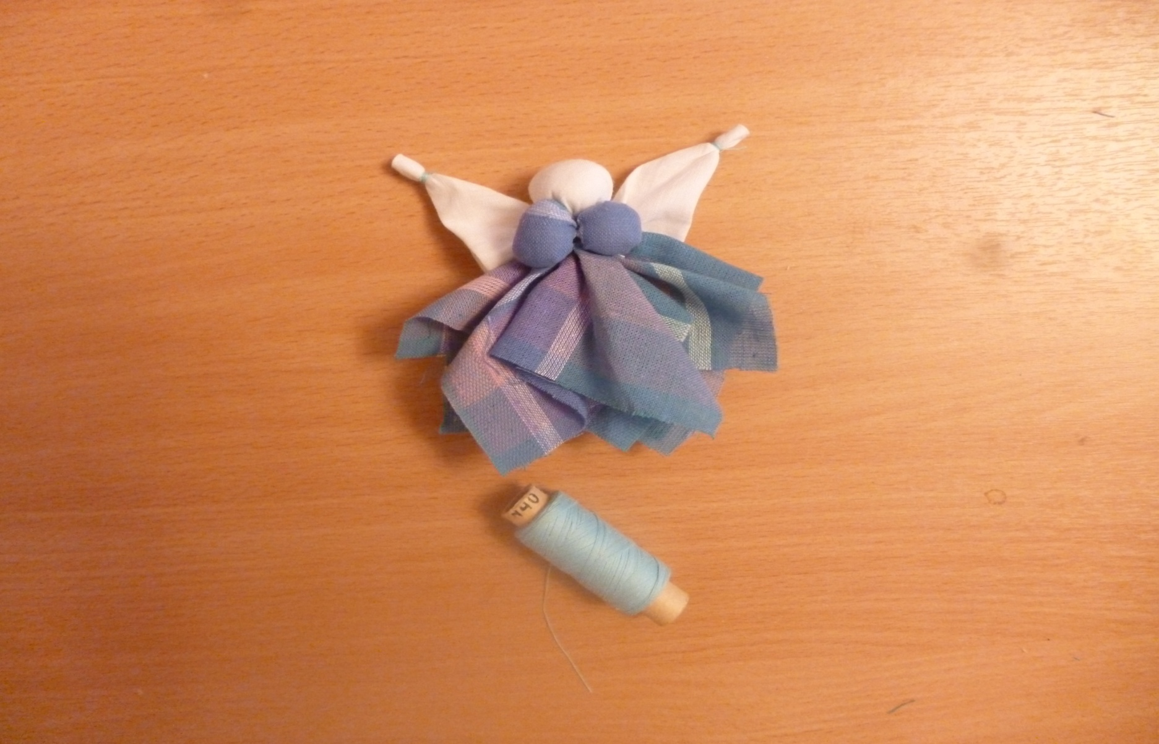
Сарафан готов

Slide 7
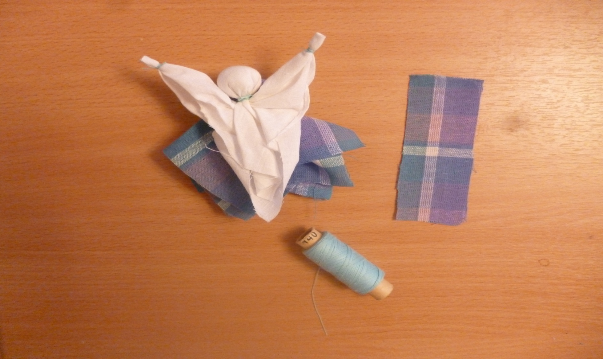
Закрываем спинку

Slide 8
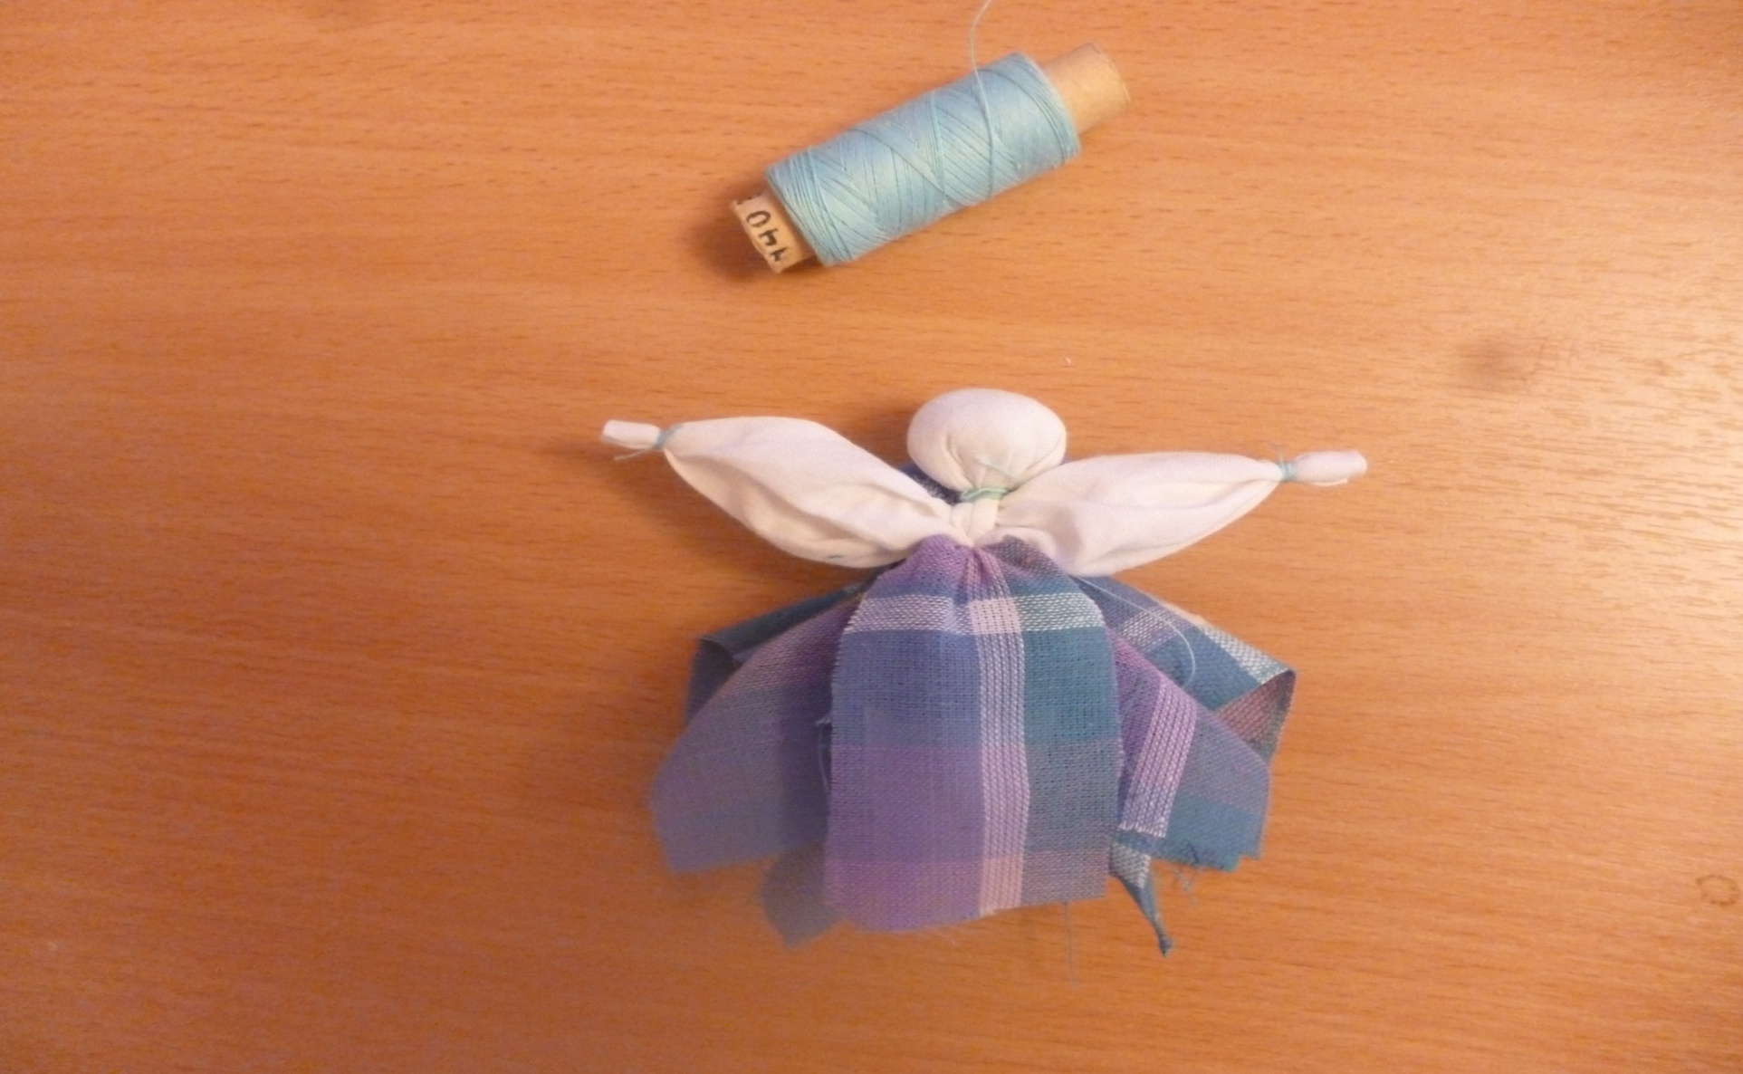
Вид со спины

Slide 9
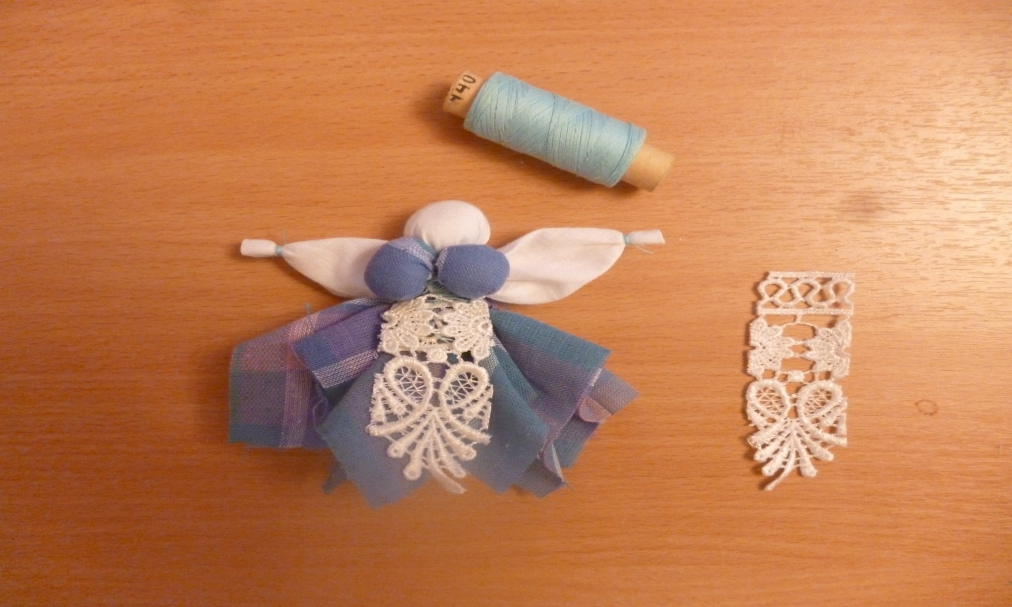
Одеваем передник

Slide 10
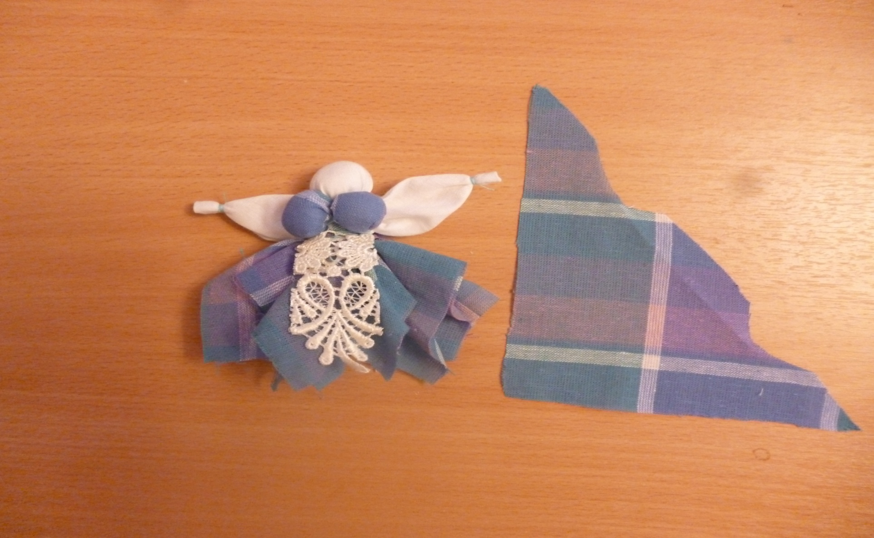
Одеваем платок на голову

Slide 11
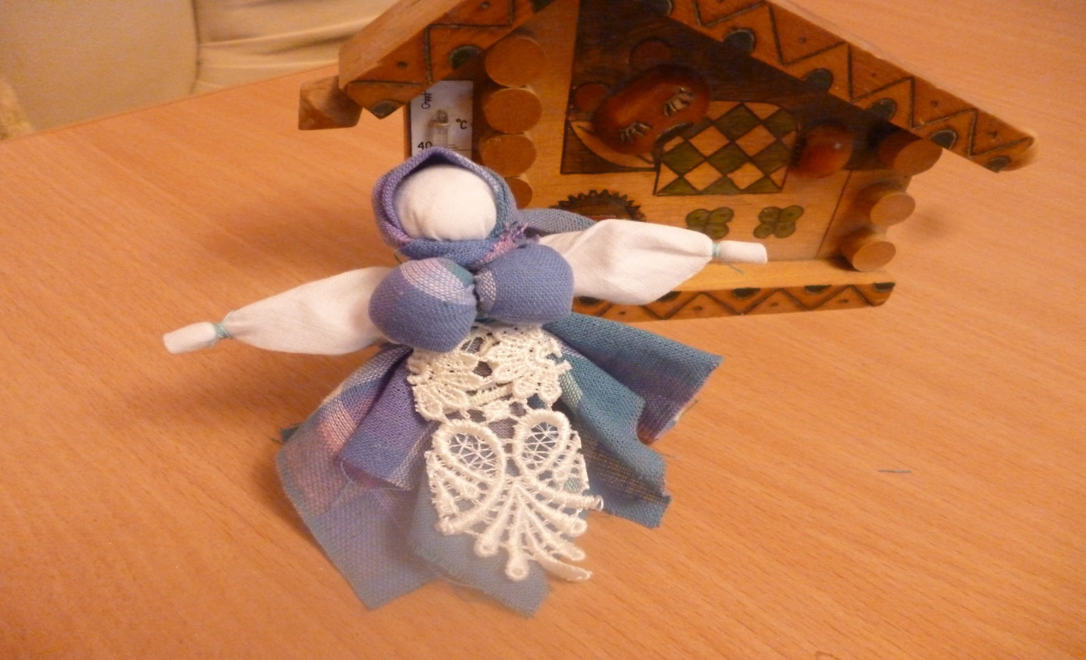
Готовое изделие

Slide 12
Подружки

Slide 13
Благодарю за внимание

